Slide 1
DESENVOLVER ALGORITMOS UTILIZANDO LÓGICA DE PROGRAMAÇÃO
EDNEI P. DE MELO,
Instrutor de Informática & Tecnologia,
Site: https://www.darkstar.eti.br/.

Slide 2
ALGORITMOS & LÓGICA DE PROGRAMAÇÃO
INDICADORES DA UC:
 | 01 | 02 | 03 | 04 | 05 | 06 | 07 | 08 | 09 | 10 | 11 | 12
Seleciona conceitos da lógica de programação conforme o cenário proposto para a solução. | X | X | X | X | X | X | X | X | X | X | X | X
Utiliza estruturas de controle pertinentes conforme a construção de algoritmos. |  |  |  | X | X | X | X | X | X | X | X | X
Desenvolve vetores e matrizes conforme a necessidade da solução. |  |  |  |  |  |  |  | X |  | X
Testar os algoritmos desenvolvidos de acordo com o cenário proposto. | X | X | X | X | X | X | X | X | X | X | X | X

Slide 3

ALGORITMOS & LÓGICA DE PROGRAMAÇÃO
VISÃO GERAL
Conhecimentos prévios:
Através do Mentimeter (ou qualquer outra aplicação do gênero), iremos criar uma nuvem de palavras, com o objetivo de saber "o que se passa na cabecinha de vocês", quando o assunto é PROGRAMAÇÃO! Por isso, informe as palavras-chaves que se associam a esta ação e aguardem os resultados…
PS.: sejam "sincerões"! ;-)

Slide 4
BOAS VINDAS!

Slide 5

ALGORITMOS & LÓGICA DE PROGRAMAÇÃO
BOAS VINDAS!
Vocês sabem quem sou?
E quem são vocês?
Vamos aproveitar este momento para nos conhecer! Façam um pequeno resumo sobre você, respondendo às seguintes perguntas:
Nome completo;
Formação acadêmica;
Atuação profissional;
Áreas de interesse;
Entre outros assuntos...
Não sejam tímidos: participem! ;-)

Slide 6
PROGRAMADOR FULL-STACK

Slide 7
ALGORITMOS & LÓGICA DE PROGRAMAÇÃO
PROGRAMADOR FULL-STACK…
Visão geral
“Em computação, um conjunto de soluções, também conhecido como pilha de soluções ou pilha de software (do inglês solution stack/software stack) é um conjunto de subsistemas ou componentes de software necessários para criar uma plataforma completa, de modo que nenhum software adicional seja necessário para suportar os aplicativos. Diz-se que os aplicativos "rodam sobre" ou "rodam em cima" da plataforma resultante. Por exemplo, para desenvolver uma aplicação web, o arquiteto define o conjunto (ou a pilha) como o sistema operacional de destino, o servidor web, o banco de dados e a linguagem de programação. Outra versão de um conjunto de software é o sistema operacional, o middleware, o banco de dados e os aplicativos. Regularmente, os componentes de uma pilha de software são desenvolvidos por diferentes desenvolvedores independentemente uns dos outros.” – by Wikipédia.

Slide 8
ALGORITMOS & LÓGICA DE PROGRAMAÇÃO
PROGRAMADOR FULL-STACK…
Estudo de caso
“A empresa de Tecnologia JWC atua na área de desenvolvimento de aplicações web, atendendo diversos clientes de médio e grande porte. Sua sede está localizada no centro do Rio de Janeiro, com 30 colaboradores na área administrativa e 20 colaboradores na equipe de desenvolvimento, composta por diversos perfis. Com a pandemia, a empresa recebeu uma grande demanda, principalmente na área de educação. Com esse crescimento, o diretor identificou a necessidade de contratar novos programadores Full Stack.Quando recebeu a demanda de contratação, o departamento de Recursos Humanos propôs que o processo fosse feito em algumas etapas, nas quais os candidatos receberam diversos desafios. Conforme a entrega de cada desafio, eles avançam para as etapas seguintes.”

Slide 9
ALGORITMOS & LÓGICA DE PROGRAMAÇÃO
ATIVIDADE: "Programador Full Stack"
Descrição da vaga: “Buscamos pessoas desenvolvedoras de software que sejam curiosas, ágeis, inovadoras, apaixonadas por tecnologia e que buscam por uma melhoria contínua. É importante ter motivação para enfrentar desafios, proatividade e foco em criar experiências incríveis, em forma de software, para os nossos clientes.” Você está pronto para assumir esta vaga?
Pesquisa: "Você precisa se preparar para o processo seletivo da empresa JWC. Para isso, é necessário conhecer quais são as exigências de mercado para essa vaga. Pesquise, no mínimo, três vagas para programador Full Stack e liste quais os conhecimentos, as habilidades e os pré-requisitos que o mercado está exigindo."
Apresentação: “Com base nesta pesquisa, os estudantes deverão elaborar uma pequena apresentação, onde deverão realizar comentários sobre o mercado para o programador Full Stack. É importante que os alunos reflitam sobre o ponto em que estão e onde desejam chegar nesse mercado.”
Tempo estimado: de 60 a 90min.

Slide 10
ALGORITMOS & LÓGICA DE PROGRAMAÇÃO
LINGUAGEM DE PROGRAMAÇÃO…
Qual é a linguagem de programação mais popular do mercado?
“índice TIOBE da Comunidade de Programação, ou simplesmente Índice TIOBE (do inglês, TIOBE Programming Community Index) é uma lista ordenada de linguagens de programação, classificada pela freqüência de pesquisa em websites na internet usando o nome da linguagem como a palavra-chave, com atualização mensal. O índice usa as estatísticas de buscas no: Google, Google Blogs, MSN, Yahoo!, Wikipedia e, YouTube. A informação mais recente é gratuita, mas as análises e estatísticas de dados ao longo dos anos é paga. Os autores do índice acham que essas informações podem ser valiosas ao aceitar variadas decisões estratégicas. O TIOBE foca em linguagens de programação completas, logo, não fornece informações sobre a popularidade de, por exemplo, SQL ou HTML. Conforme o TIOBE, este índice não é sobre a melhor linguagem de programação, e não é sobre a linguagem que possui a maior quantidade de linhas de código. Entretanto, o site alega que a frequência de buscas pode refletir o número de engenheiros hábeis, cursos e vagas de emprego no mundo todo…” – by Wikipédia.

Slide 11
PENSAMENTO COMPUTACIONAL E ALGORITMOS

Slide 12

ALGORITMOS & LÓGICA DE PROGRAMAÇÃO
PENSAMENTO COMPUTACIONAL…
"O Pensamento Computacional é o processo de pensamento envolvido na formulação de um problema e na expressão de sua solução de forma que um computador - humano ou máquina - possa efetivamente realizar. Diferentes definições e enfoques para o termo podem ser encontradas na literatura e um robusto corpo de pesquisas está em desenvolvimento em diferentes lugares do mundo. Recentemente, o Pensamento Computacional, juntamente com os eixos Mundo Digital e Cultura Digital foram inseridas na Base Nacional Comum Curricular."
– by Wikipédia.

Slide 13
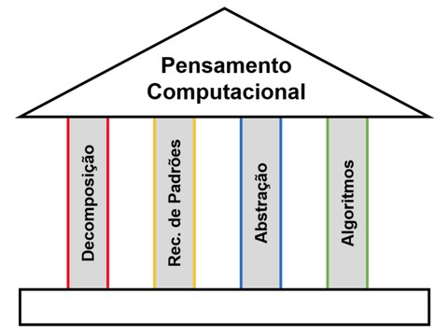
ALGORITMOS & LÓGICA DE PROGRAMAÇÃO
PENSAMENTO COMPUTACIONAL…
"O Pensamento Computacional envolve identificar um problema complexo e quebrá-lo em pedaços menores e mais fáceis de gerenciar (decomposição). Cada um desses pedaços pode ser analisado de forma individual e com maior profundidade, identificando problemas parecidos que já foram solucionados anteriormente (reconhecimento de padrões), focando apenas nos detalhes que são importantes, enquanto informações irrelevantes são ignoradas (abstração). Por último, passos ou regras simples podem ser criados para resolver cada um dos subproblemas encontrados (algoritmos)."
– by Wikipedia.

Slide 14

ALGORITMOS & LÓGICA DE PROGRAMAÇÃO
PENSAMENTO COMPUTACIONAL…
A importância do Pensamento Computacional vai muito além do seu uso em computação e desenvolvimento de software. Também se tornou uma ferramenta essencial para a Educação (5.0) e proporciona os seguintes benefícios:
Desenvolvimento de habilidades de resolução de problemas: ajuda os alunos a abordarem problemas de forma estruturada e lógica;
Promove o pensamento crítico: estabelece as bases para as análises e a avaliação cuidadosa dos problemas, para o estabelecimento das soluções;
Preparação para o futuro: as habilidades de PC são valiosas no mercado de trabalho moderno, especialmente em áreas de Ciência e Tecnologia;
Interdisciplinaridade: pode ser integrado em várias disciplinas, como matemática, ciências, engenharia, e até mesmo em ciências sociais e artes.
Fonte: ChatGPT.

Slide 15
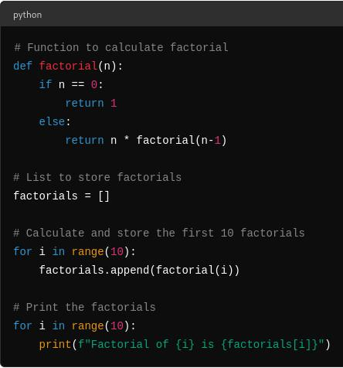
ALGORITMOS & LÓGICA DE PROGRAMAÇÃO
O ALGORITMO…
"Em matemática e ciência da computação, um algoritmo é uma sequência finita de ações executáveis que visam obter uma solução para um determinado tipo de problema. (...) O conceito de algoritmo é frequentemente ilustrado pelo exemplo de uma receita culinária, embora muitos algoritmos sejam mais complexos. Eles podem repetir passos (fazer iterações) ou necessitar de decisões (tais como comparações ou lógica) até que a tarefa seja completada. Um algoritmo corretamente executado não irá resolver um problema se estiver implementado incorretamente ou se não for apropriado ao problema."
– by Wikipedia.

Slide 16
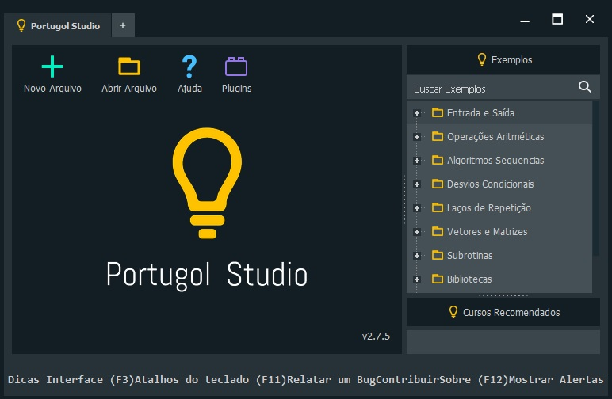
ALGORITMOS & LÓGICA DE PROGRAMAÇÃO
O ALGORITMO…
Antigamente, as instituições de ensino utilizavam o Portugol como linguagem de programação para promover os conceitos básicos de algoritmo. Atualmente, o Python tem sido cada vez mais utilizado para esta necessidade, em vista da sua clareza, código limpo e otimizado…

Slide 17
ALGORITMOS & LÓGICA DE PROGRAMAÇÃO
ATIVIDADE: "Pensamento Computacional"...
Através do Jamboard (https://jamboard.google.com/), os estudantes deverão criar post-its, respondendo a perguntas estruturadas que os orientam a refletir sobre cada etapa de um processo específico até chegar no objetivo final. Eis, as perguntas:
"O que você fez hoje até chegar ao SENAC?"
"Como você faz seu sanduíche preferido?"
"Como você faz um bolo?"
"Como se troca um pneu de carro?"
Após isto, iremos assistir ao seguinte vídeo no Youtube:
"Como ensinar linguagem de programação para uma criança".
Link: https://www.youtube.com/watch?v=pdhqwbUWf4U.
Fiquem à vontade para realizar debates… ;-)

Slide 18
MINECRAFT EDUCATION EDITION & PYTHON

Slide 19

ALGORITMOS & LÓGICA DE PROGRAMAÇÃO
MINECRAFT EDUCATION…
O Minecraft Education Edition é uma poderosa ferramenta para aprender os fundamentos da programação.
Dentre as diversas atividades oferecidas por ele, destacam se as 10 lições da coletânea "Coding with Minecraft", as quais incluem temas que vão desde a introdução à ciência da computação e codificação, a criação de projetos finais.
Ele pode ser obtido através da loja oficial da Microsoft (Windows) ou a partir de plataformas de terceiros (Android e IOS).
https://education.minecraft.net/pt-br/get-started/download

Slide 20
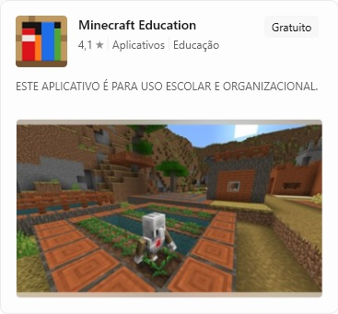
ALGORITMOS & LÓGICA DE PROGRAMAÇÃO
MINECRAFT EDUCATION…
Para instalar o Minecraft Education, deveremos acessar a Loja de Aplicativos da Microsoft e através da sua ferramenta de busca, localizar a sua sessão. A seguir, deveremos realizar a autenticação, através do uso da mesma conta que cadastramos para obtermos o acesso ao Campus Digital.
Após obter o acesso à plataforma, será necessário realizar um treinamento básico, para assimilar os comandos necessários para interagir com o personagem, clicando em “Jogar” -> “Biblioteca de Lições” -> “Como Jogar” -> “Comece aqui - teclado”.

Slide 21
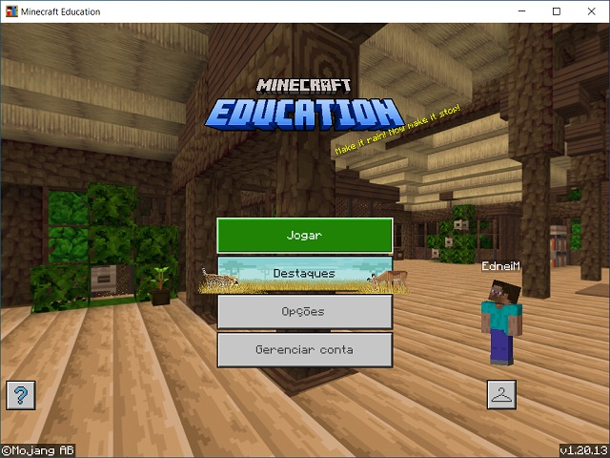
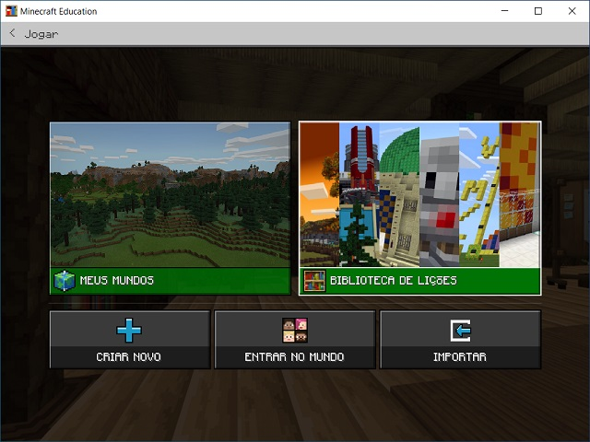
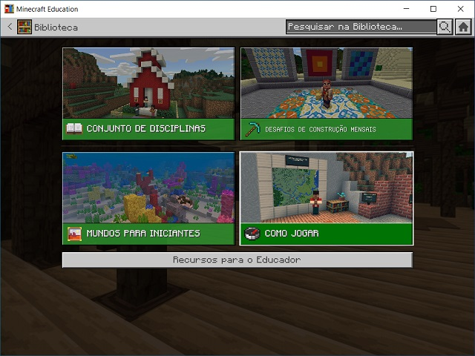
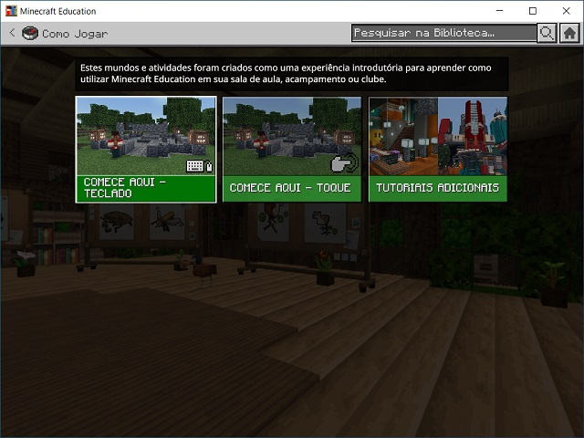
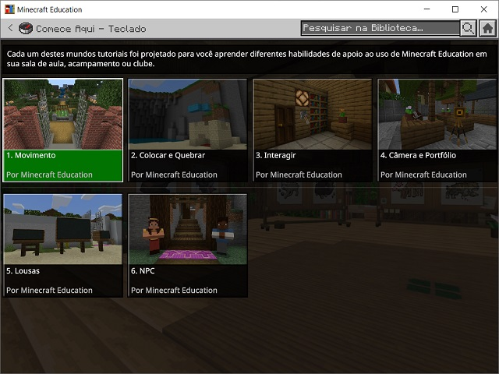
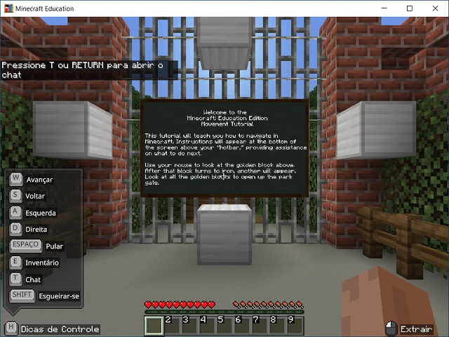
ALGORITMOS & LÓGICA DE PROGRAMAÇÃO

Slide 22
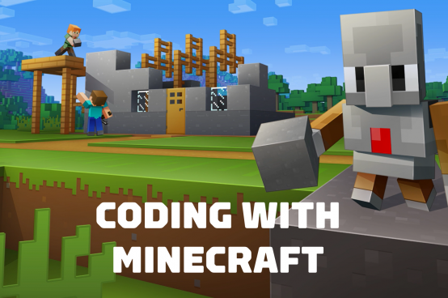
ALGORITMOS & LÓGICA DE PROGRAMAÇÃO
ATIVIDADE: "Fundamentos!"
Acesse a seção "Fundamentos de Programação" (Coding with Minecraft) e a partir daí, iremos executar a 1a. tarefa de caráter introdutório (Unit 1), que por sua vez foi designada para apresentar os recursos e as funcionalidades da ferramenta. Obviamente, iremos utilizar a linguagem de programação Python, como base para os exemplos e as práticas de codificação propostas pela ferramenta e suas atividades.
https://education.minecraft.net/pt-pt/resources/computer-science-subject-kit/coding-with-minecraft

Slide 23
FIM…

